Slide 1
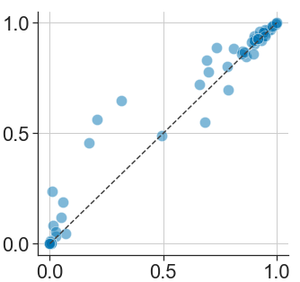
beta_jan25
beta_nov16

